Slide 1
Usporedba: counting sort i klasični sort
Žana perković

Slide 2
Counting sort
algoritam za sortiranje prirodnih brojeva
pretpostavlja da je svaki od n elemenata ulaznog niza prirodni broj između 0 i k, gdje je k neki prirodni broj
za svaki element x ulaznog niza, algoritam prvo odredi koliko je elemenata niza manje ili jednako x
na osnovu toga smjesti x na njegovu pravu poziciju u sortiranom nizu
ima linearnu složenost
stabilan je
koristi dodatnu memoriju

Slide 3
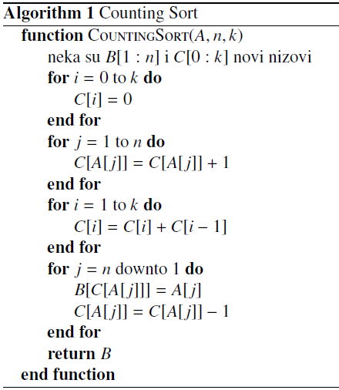
Pseudokod
inicijalizacija pomoćnog niza C
brojimo koliko se puta u nizu pojavljuje svaki broj iz {0, …, k}
brojimo koliko je elemenata niza manje ili jednako od pojedinog broja iz {0, …, k}
smještamo elemente niza A na pravo mjesto u sortiranom nizu

Slide 4
primjer
Početni niz A koji treba sortirati, duljine n = 8 i najveće vrijednosti elemenata k = 5
Pomoćni niz C duljine k + 1 = 6, inicijaliziramo ga s 0

Slide 5
primjer
U ovom koraku ćemo za svaki broj iz {0, …, 5} prebrojati koliko puta se pojavljuje u nizu A
for j = 1 to n
C[ A[ j ] ] = C[A[ j ] ] + 1

Slide 6
1.
dvije 0
2.
jedna 1
3.
jedna 2
4.
dvije 3
5.
jedna 4
6.
jedna 5

Slide 7
Primjer
U ovom koraku brojimo koliko je elemenata manje ili jednako od svakog broja iz {0, …, 5}
for i = 1 to k
C[ i ] = C[ i ] + C[ i - 1 ]

Slide 8
Niz C na početku ovog koraka
C[ 1 ] = C[ 1 ] + C[ 0 ] = 1 + 2 = 3
C[ 2 ] = C[ 2 ] + C[ 1 ] = 1 + 3 = 4
C[ 3 ] = C[ 3 ] + C[ 2 ] = 2 + 4 = 6
C[ 4 ] = C[ 4 ] + C[ 3 ] = 1 + 6 = 7
C[ 5 ] = C[ 5 ] + C[ 4 ] = 1 + 7 = 8

Slide 9
primjer
U ovom koraku ćemo konstruirati sortirani niz B tako da ćemo smjestiti elemente polaznog niza A na prava mjesta koristeći pomoćni niz C
for j = n to 1
B[ C[ A[ j ] ] ] = A[ j ]
C[ A[ j ] ] = C[ A[ j ] ] -1

Slide 10
for j = n to 1
B[ C[ A[ j ] ] ] = A[ j ]
C[ A[ j ] ] = C[ A[ j ] ] -1
A[ 8 ] = 0
C[ 0 ] = 2

Slide 11
for j = n to 1
B[ C[ A[ j ] ] ] = A[ j ]
C[ A[ j ] ] = C[ A[ j ] ] -1
A[ 7 ] = 2
C[ 2 ] = 4

Slide 12
for j = n to 1
B[ C[ A[ j ] ] ] = A[ j ]
C[ A[ j ] ] = C[ A[ j ] ] -1
A[ 6 ] = 5
C[ 5 ] = 8

Slide 13
for j = n to 1
B[ C[ A[ j ] ] ] = A[ j ]
C[ A[ j ] ] = C[ A[ j ] ] -1
A[ 5 ] = 1
C[ 1 ] = 3

Slide 14
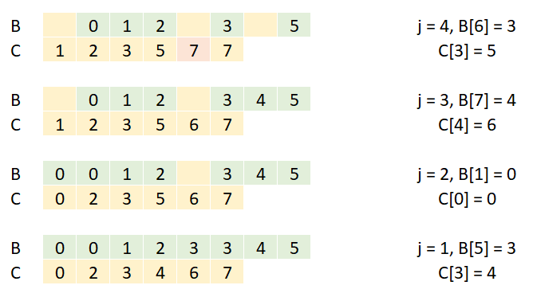
PRIMJER

Slide 15
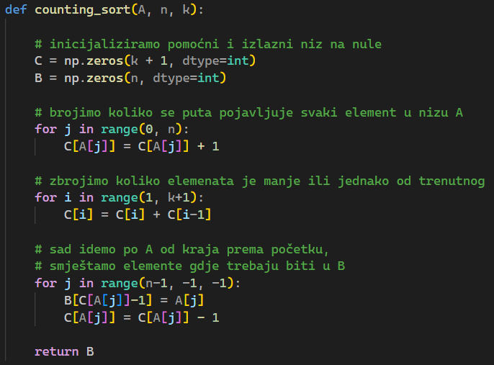
implementacija

Slide 16
Counting sort – teorijska analiza
algoritam se sastoji od 4 zasebne for – petlje
dvije su složenosti $\text{θ}(k)$ i dvije su složenosti $\text{θ}(n)$
ukupno algoritam ima složenost θ$(n+k)$
izvršava se u linearnom vremenu

Slide 17
Counting sort – empirijska analiza
mjerenje provodimo na računalu sa sljedećim specifikacijama:
CPU Intel(R) Core(TM) i7-8550U CPU @ 1.80GHz
Installed Physical Memory (RAM) 8.00 GB
mjerimo vrijeme izvođenja algoritma za nizove duljina 10 000, 20 000, …, 100 000
uz duljinu niza n, varirat ćemo i najveću vrijednost elemenata niza k
elementi niza će biti nasumično poredani brojevi od 0 do k
svako mjerenje ćemo ponoviti 10 puta i izračunati prosječno vrijeme (u sekundama)

Slide 18
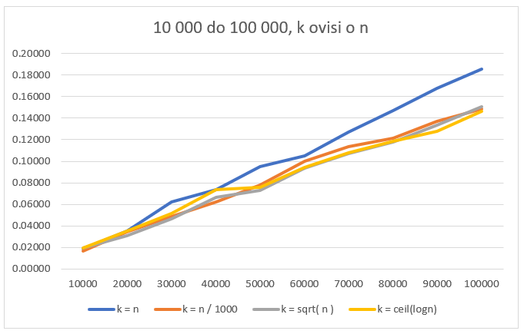
Usporedba brzine izvođenja za različite k

Slide 19
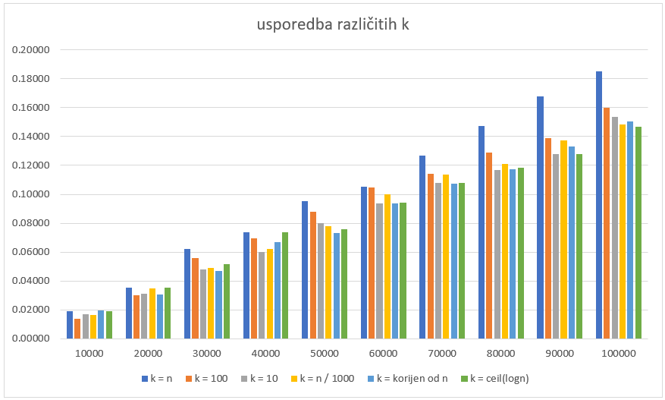
Usporedba brzine izvođenja za različite k

Slide 20
Counting sort – empirijska analiza
najefikasniji je kad:
je k relativno malen u odnosu na n
k ovisi linearno ili sublinearno o n → k raste sporije od linearnog rasta kad n raste
za takve k, $k∈O\left(n\right),$ je ukupna složenost cijelog algoritma $θ(n)$

Slide 21
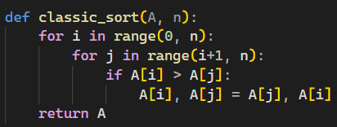
Klasični sort
za sve i, j td. i < j, uspoređuje A[ i ] i A[ j ]
ako je A[ i ] > A[ j ], zamijeni ih
složenosti $O(n^{2})$
nije stabilan
ne koristi dodatnu memoriju

Slide 22
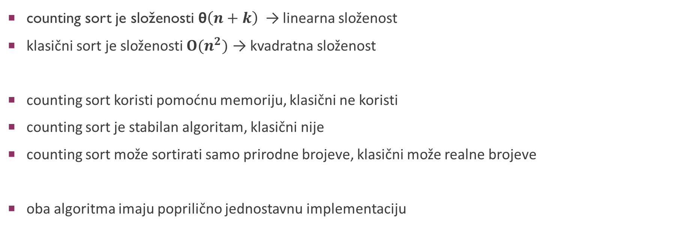
usporedba counting sort i klasični sort
counting sort je složenosti θ$\left(n+k\right)$ → linearna složenost
klasični sort je složenosti $O(n^{2})$ → kvadratna složenost
counting sort koristi pomoćnu memoriju, klasični ne koristi
counting sort je stabilan algoritam, klasični nije
counting sort može sortirati samo prirodne brojeve, klasični može realne brojeve
oba algoritma imaju poprilično jednostavnu implementaciju

Slide 23
usporedba counting sort i klasični sort
usporedimo vremena izvođenja za oba algoritma
svako mjerenje ponavljamo 10 puta i izračunamo prosječno vrijeme, u sekundama
algoritmima ćemo dati nizove različitih svojstava:
sortirani nizovi
obrnuto sortirani nizovi
djelomično sortirani nizovi
nizovi nasumičnih brojeva iz skupa {0, …, n}, gdje je n duljina niza
nizovi će biti duljine 1000, 2000, …, 10 000
uzimamo k = n
pomoću Python programa ćemo aproksimirati dobivene podatke za klasični sort nekim polinomom

Slide 24
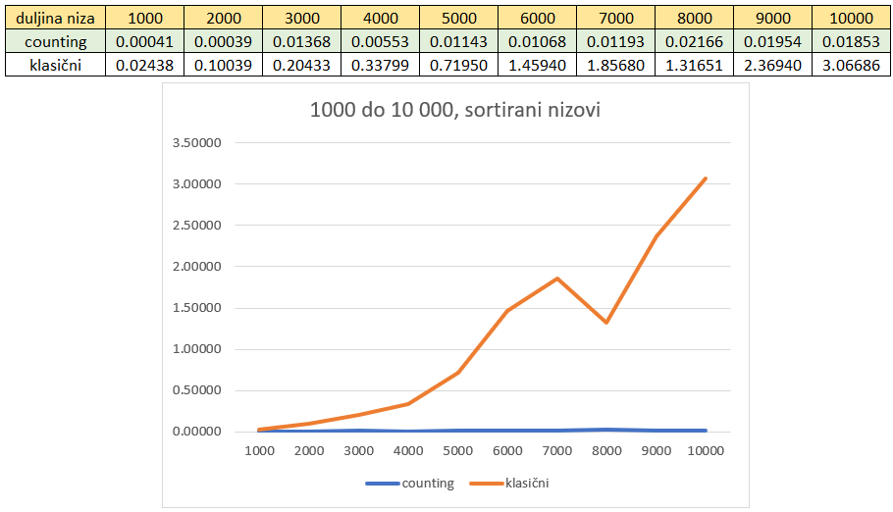
sortirani nizovi

Slide 25
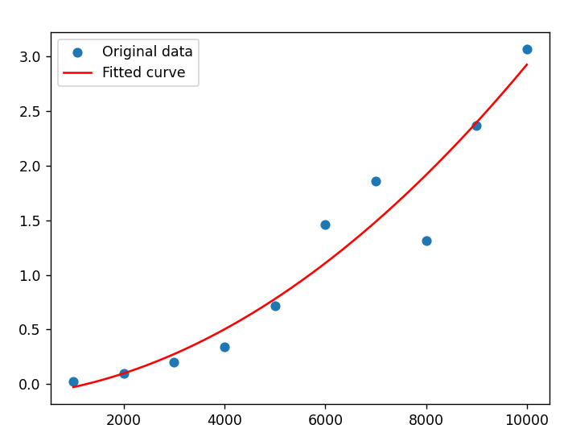
sortirani nizovi – klasični sort
$$p\left(x\right)=2.525×{10}^{−8}x^{2}+5.026×{10}^{−5}x −0.103$$
nismo dobili preciznu aproksimaciju
kvadratni rast vremena izvođenja

Slide 26
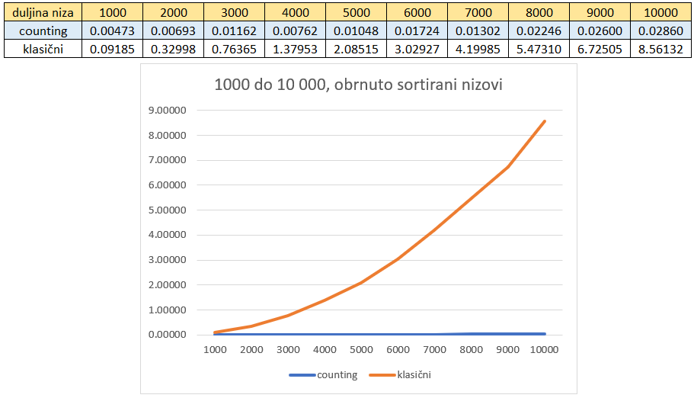
obrnuto sortirani nizovi

Slide 27
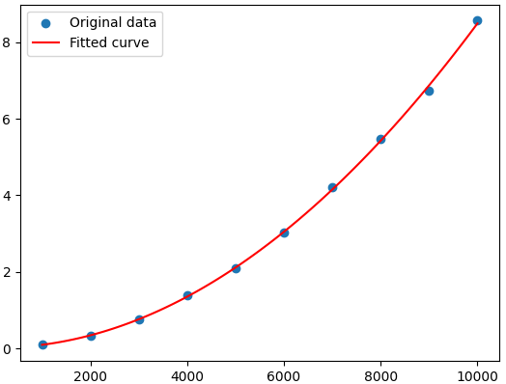
obrnuto sortirani nizovi – klasični sort
$$p\left(x\right)= 8.559 × {10}^{−8}x^{2} − 8.533 × {10}^{−6}x + 0.01548$$
obrnuto sortirani nizovi su najgori slučaj za klasični sort
kvadratni rast vremena izvođenja
vrijeme raste brže nego za primjer sa sortiranim nizom, pogledajmo vodeće koeficijente polinoma:
$$2.525×{10}^{−8}<8.559 ×{10}^{−8}$$

Slide 28
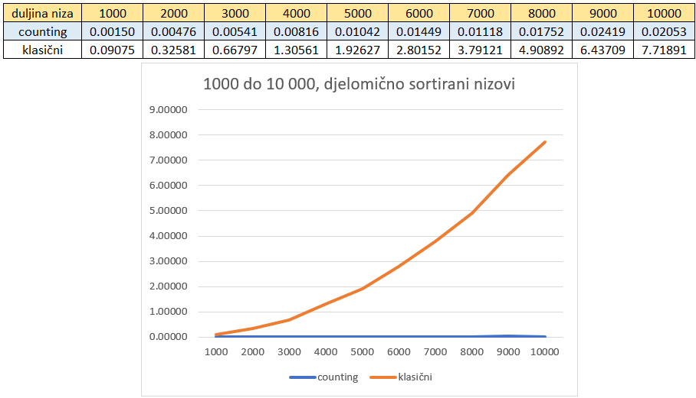
djelomično sortirani nizovi

Slide 29
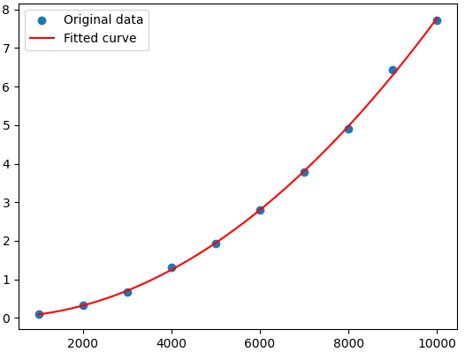
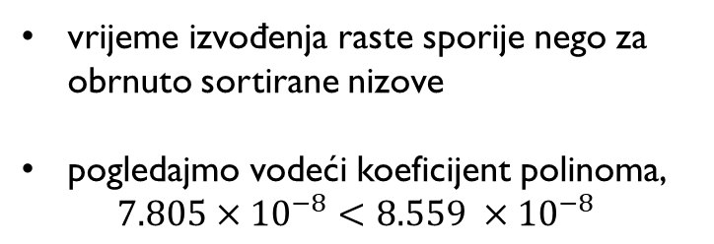
djelomično sortirani nizovi – klasični sort
$$p\left(x\right)= 7.805 × {10}^{−8}x^{2} − 4.193 × {10}^{−6}x + 0.01554$$
vrijeme izvođenja raste sporije nego za obrnuto sortirane nizove
pogledajmo vodeći koeficijent polinoma,
$$7.805×{10}^{−8}<8.559 ×{10}^{−8}$$

Slide 30
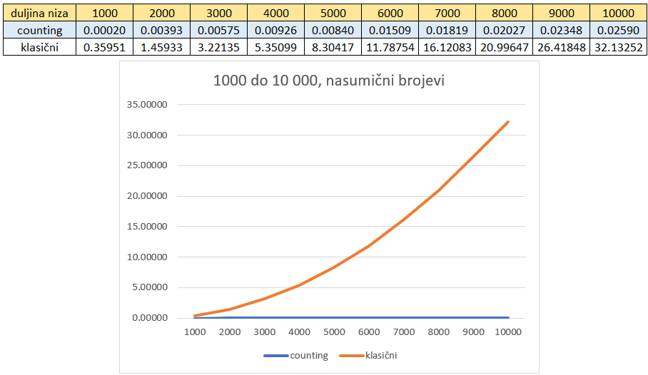
nizovi nasumičnih brojeva

Slide 31
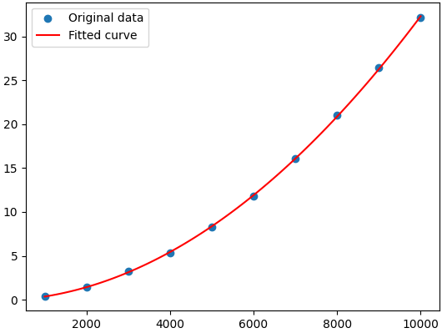
nizovi nasumičnih brojeva – klasični sort
$$p(x) = 3.095 × {10}^{−7}x^{2} + 0.000143x − 0.08723$$
u ovom slučaju je klasični sort imao najduže vrijeme izvođenja
vodeći koeficijent polinoma je znatno veći nego bilo koji u ostalim slučajevima, tj. vrijeme izvođenja najbrže raste

Slide 32
Usporedba counting sort i klasični sort
counting sort ne ovisi o rasporedu elemenata u nizu, dok kod klasičnog sorta to čini popriličnu razliku u brzini izvođenja
pokazali smo kako klasični sort zaista ima kvadratno vrijeme izvođenja, a counting linearno

Slide 33
hvala na pozornosti!

